Slide 1


CHÀO MỪNG CÁC EM
CÙNG ĐẾN VỚI TIẾT HỌC HÔM NAY!

Slide 2



TRÒ CHƠI
“Ai nhanh – Ai đúng”
Tìm đến trang sách 100.
Tìm đến trang sách 101.
Trang sách tiếp theo của trang sách 109 là trang bao nhiêu?
Notes:
更多精美模板欢迎访问 WWW.33PPT.COM

Slide 3


Thứ tư ngày 2 tháng 3 năm 2022
Toán
Bài 74: Các số có ba chữ số.

Slide 4
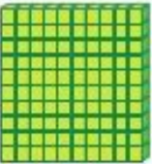


1. Khám phá
a) Thao tác trên các khối lập phương, đếm, đọc các số tương ứng
Lấy ra 110 khối lập phương, đếm 110, lấy thêm từng khối lập phương nhỏ và đếm tiếp: 111, 112
Một trăm mười
Một trăm mười một
Một trăm mười hai

Slide 5
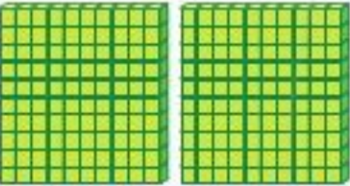
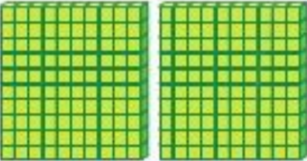

1. Khám phá
a) Thao tác trên các khối lập phương, đếm, đọc các số tương ứng
Lấy ra 200 khối lập phương, đếm 200, lấy thêm từng khối lập phương nhỏ và đếm tiếp: 201, 202,.... 208...210...
Hai trăm
Hai trăm mười
Hai trăm linh tám
Hai trăm linh một
Hai trăm linh hai

Slide 6
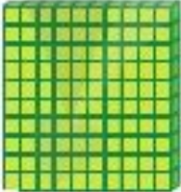
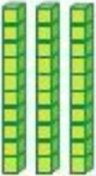
1. Khám phá
a) Thao tác trên các khối lập phương, đếm, đọc các số tương ứng
Lấy ra 430 khối lập phương, đếm 430, lấy thêm từng thanh chục khối lập phương và đếm tiếp: 440, 450,....
Bốn trăm năm mươi
Bốn trăm bốn mươi
Bốn trăm ba mươi

Slide 7

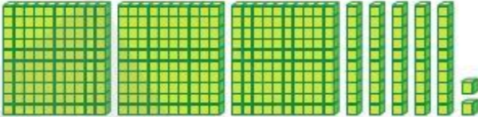
1. Khám phá
b) Hướng dẫn cách đọc, viết số có ba chữ số
Đọc: Một trăm mười một
Viết: 111
Đọc: Ba trăm năm mươi hai
Viết: 352

Slide 8
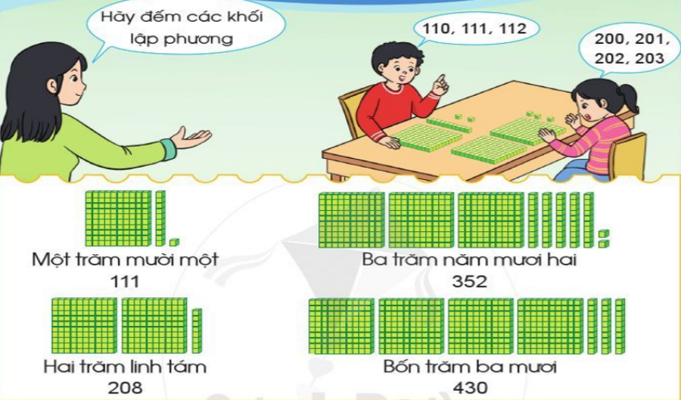

1. Khám phá
b) Hướng dẫn cách đọc, viết số có ba chữ số

Slide 9

Trò chơi
“Lấy đủ số lượng”
Lấy ra đủ số khối lập phương,… theo yêu cầu
VD: Lấy ra đủ 235 khối lập phương.

Slide 10


LUYỆN TẬP
Bài 1. Số?
?
?
132
350

Slide 11
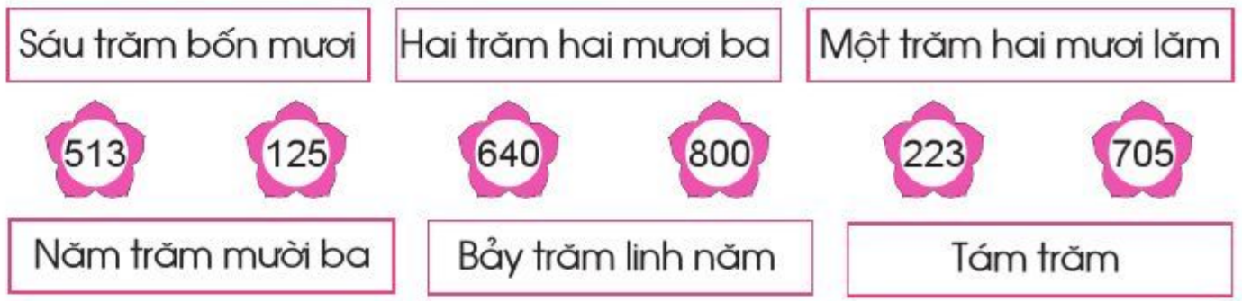
LUYỆN TẬP
Bài 2. Chọn cách đọc tương ứng với số

Slide 12






TRÒ CHƠI
ĐÀO VÀNG
BẮT ĐẦU

Slide 13

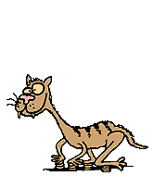





100$
150
50$
20$
100$
10$
150$
50$
20$

Slide 14
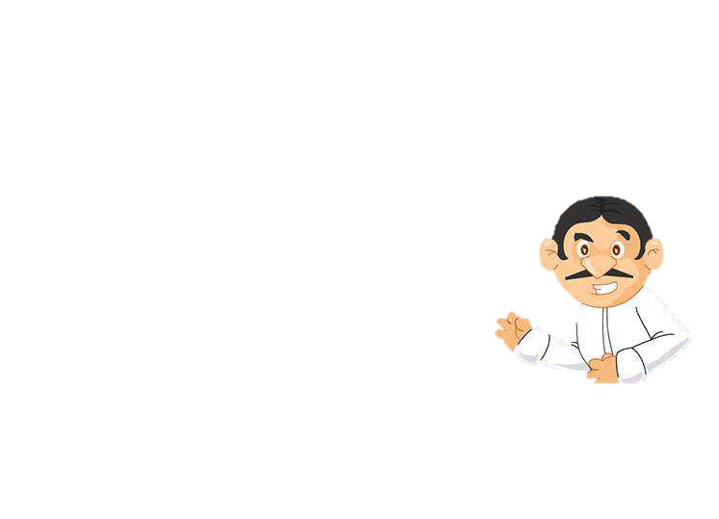
Đọc số: 134
Một trăm ba mươi bốn

Slide 15
Viết số: “Ba trăm bốn mươi mốt”
341

Slide 16
Đọc số: 540
Năm trăm bốn mươi

Slide 17

HƯỚNG DẪN VỀ NHÀ
  Ôn tập lại bài đã học
  Làm bài tập trong SBT
  Chuẩn bị bài mới

Slide 18

Hẹn gặp lại các con vào tiết học sau!

